Slide 1
TRANSFERTS
Transférer des données au bureau central
Superviseur (Destinataire/Expéditeur) >> CSWeb >> Bureau Central (Expéditeur/Destinataire )

Slide 2
Transfert de données
Quoi ?
Pourquoi ?
Quand ?
Qui ?
Comment ?
Transmission des données au Bureau Central
Pour sauvegarder et permettre au Bureau Central de suivre le progrès de l’équipe
Au moins une fois par jour
Superviseurs
Internet

Slide 3
Flux du travail de terrain
Enquêteurs procèdent aux interviews des éligibles, saisissent les données biomarqueurs
Arrivée en grappe, Identifier les ménages
Le superviseur affecte des ménages aux enquêteurs
Enquêteurs envoient les données au superviseur
Enquêteurs interviewent les MG, identifient les personnes éligibles
Le superviseur exécute un contrôle pour fermer la grappe
Le superviseur procède à la remesure
Les enquêteurs envoient les données aux superviseurs
Le superviseur transmet les données au Bureau Central
Les biomarqueurs prennent taille &poids
Notes:
Even though this is at the end of the fieldwork flow, we encourage supervisors to send the data on a daily basis. Acts like a back up in case something happens overnight (tablet gets stolen or broken).

Slide 4



Étapes de transmission des données
Le superviseur se connecte à l’internet
Le superviseur choisit l’option à partir du menu
Le superviseur veille à ce que les données soient effectivement envoyées

Slide 5
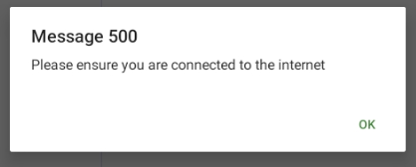
Se connecter à internet
IL DOIT ÊTRE DÉTERMINÉ COMMENT LES SUPERVISEURS SE CONNECTERONT À INTERNET
Notes:
This message will always pop up.

Slide 6
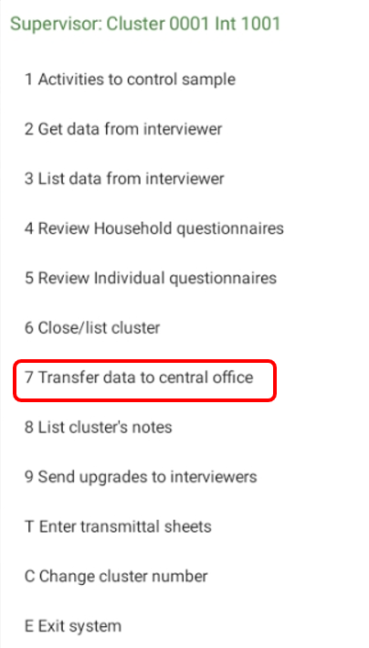
Menu principal du superviseur

Slide 7
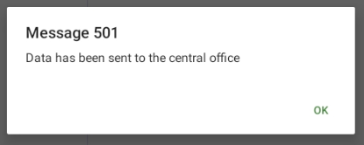
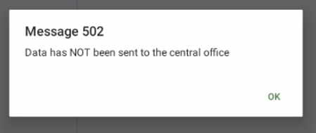
Confirmation d'envoi des données
BON TRAVAIL!!
Veuillez réessayer ☺

Slide 8
Transfert de données
DEMONSTRATION

Slide 9
Transfert de données
EXPÉRIENCES DE CMIS

Slide 10
Transfer de données
Q/R

